Slide 1
Применение программно-технических средств российского производства в системах автоматизации
разработки ООО «Вега-ГАЗ» для объектов ПАО «Газпром»
Мосолов Дмитрий Валентинович
Первый заместитель генерального директора – Главный инженер

Slide 2
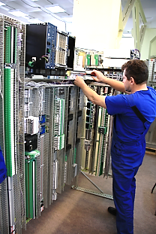
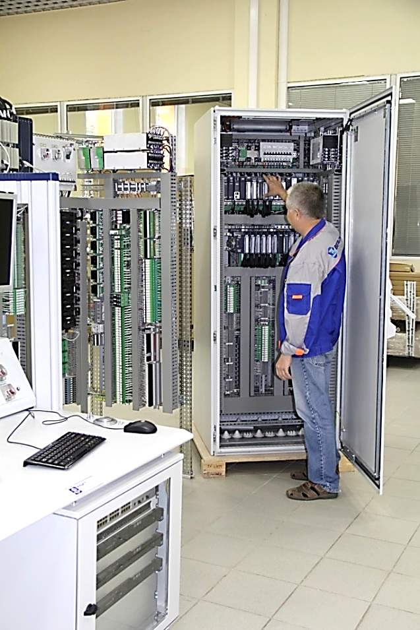
О компании
ООО «Вега-ГАЗ» основано в 1997 году.
Основная деятельность – производство систем автоматики, поставка на объекты автоматизации, проведение работ по внедрению в производство и сдача систем «под ключ».
Общая численность персонала – около 300 человек.
Основная производственная база в г. Москва
Филиал в г. Нижний Новгород
Обособленное подразделение
в г. Санкт-Петербург

Slide 3

О компании
Основными составляющими комплексного подхода
к созданию и внедрению систем являются:
Научно-исследовательские и опытно-конструкторские работы (НИОКР);
Проектно-изыскательские работы;
Инжиниринг;
Производство и поставка оборудования и МТР;
Строительно-монтажные работы;
Шеф – монтаж;
Пуско-наладочные работы;
Сервисное и техническое обслуживание;
Капитальный ремонт;
Обучение персонала.
Техническая поддержка
Послегарантийное обслуживание

Slide 4
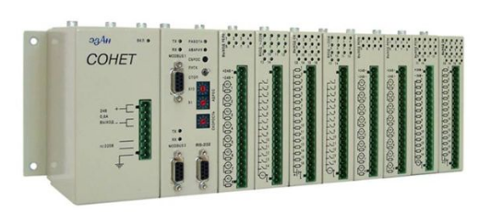
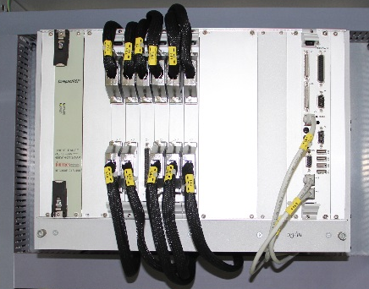
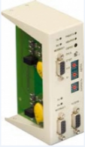
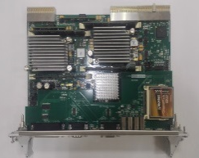
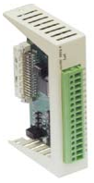
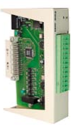
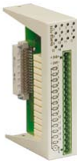
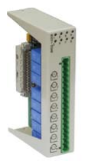
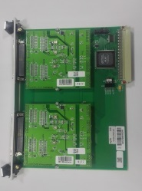
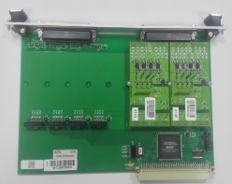
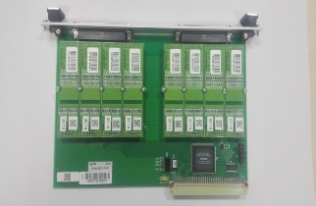
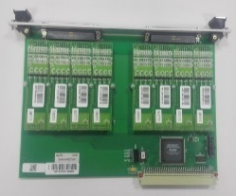
Краткое описание отечественных ПТК
В настоящее время ООО «Вега-ГАЗ» разработаны АСУ ТП КЦ «РИУС-Р», САУ ГПА «КВАНТ-Р», СПА и КЗ «ПК ВЕГА-Р» и АСУЭ «РИУС-Э-Р» на базе отечественных ПТК
В качестве ПТК в системах автоматики применяется серии ПЛК «Сонет» и КМ-04 производства ФГУП «ЭЗАН» г. Черноголовка.
ПЛК «Сонет» используется в составе АСУ ТП КЦ «РИУС-Р», АСУЭ «РИУС-Э-Р» и СПА и КЗ «ПК ВЕГА-Р»
ПЛК КМ-04 используется в составе
САУ ГПА «КВАНТ-Р»
ПЛК «Сонет»
Микропроцессорный модуль
ПЛК КМ-04
Вычислительный модуль МВКУБ/С
построенный на базе процессора Эльбрус-2C+
Операционная система
QNX6 Neutrino RTOS
Операционная система
«Эльбрус»
Модули аналогового ввода и вывода
Модули дискретного ввода и вывода
Модули аналогового ввода и вывода
Модули дискретного ввода и вывода

Slide 5
Технические решения, применяемые в САУ
на отечественных ПТК
Характеристики процессорных модулей ПЛК применяемых ООО «Вега-ГАЗ» в системах автоматики
 | Вычислительный модуль МВКУБ/С (МЦСТ) | Микропроцессорный модуль СН-МП-РС104-3 (ЭЗАН)
Процессор | Эльбрус-2С+ (1891ВМ7Я) 500 МГц | Geode GX 300 МГц
ОЗУ | 8 Гб | 64 Мб
ПЗУ | 16 Гб | 128 Мб
Быстродействие | Пиковая производительность: до 56 ГФлопс | Пиковая производительность: до 56 ГФлопс
Число обрабатываемых каналов ввода/вывода | дискретных - до 832 аналоговых - до 832 | дискретных - до 832 аналоговых - до 832
Стандарт системной шины | CompactPCI | Сонет
Встроенные интерфейсы | 2 × IOLink, 3 × Gigabit Ethernet, 4 × SATA 2.0, 4 × USB 2.0, 1 × Video (VGA), 1 × IEEE 1284, 2 × RS-232 | 2 × Gigabit Ethernet, 2 × RS-485, 1 × Video (VGA)
Срок службы | 15 лет | 15 лет

Slide 6
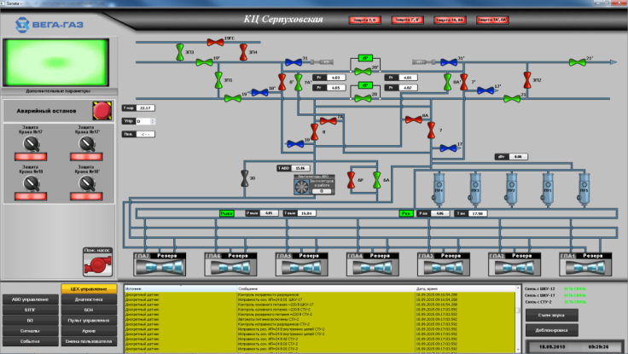
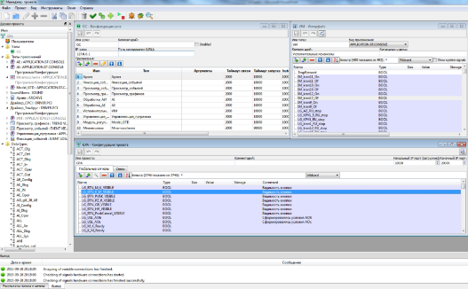
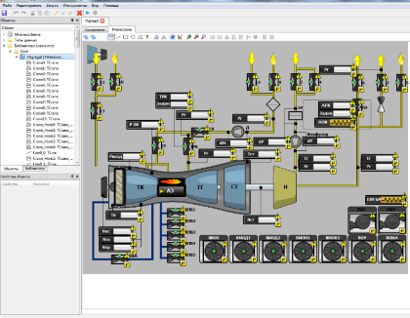
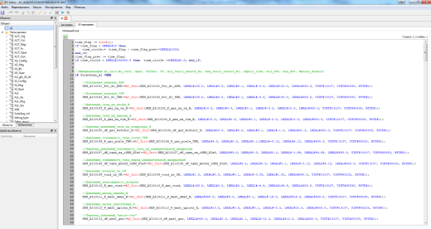
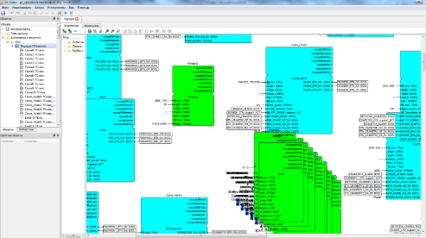
Краткое описание отечественных ПТК
Оборудование и программное обеспечение верхнего уровня
Человеко-машинный интерфейс АРМ выполнен на базе СКАДА «Соната» (разработки ФГУП «ЭЗАН» г. Черноголовка.), являющейся единой информационной средой для разработки программной реализации алгоритмов работы и видеокадров интерфейса. Функционал СКАДА -системы «Соната» позволяет реализовать весь спектр задач (в том числе быстродействующих), требуемых для контроля и управления поставляемой системы автоматики.
Экран АРМ. СКАДА «Соната»
Среда разработки

Slide 7




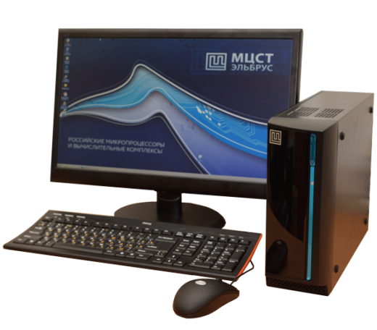




Технические решения, применяемые в САУ
на отечественных ПТК
Процессорные модули, модули ввода/вывода, интерфейсные модули (преобразователи/разделители) - ФГУП «ЭЗАН»;
Процессорный модуль, крейт, АРМы оператора - ЗАО «МЦСТ»;
УЗИП - ЗАО «Hakel Рос»;
Барьеры искрозащиты - НПК «ЛЕНПРОМАВТОМАТИКА» и ЗАО «ЭлеСи»;
Автоматические выключатели - ЗАО «КЭАЗ»;
Короба, кнопки, переключатели - АО «ДКС»;
ПО СКАДА – «Соната» ФГУП «ЭЗАН».
ОС ПЛК - ОС «Эльбрус» и QNX6 Neutrino RTOS (ОС сертифицирована ФСТЭК на отсутствие скрытых программных закладок)
90% комплектующих САУ – отечественного производства
Блоки питания - ООО «ОПТИГАЗ»;
7
7
7
7

Slide 8
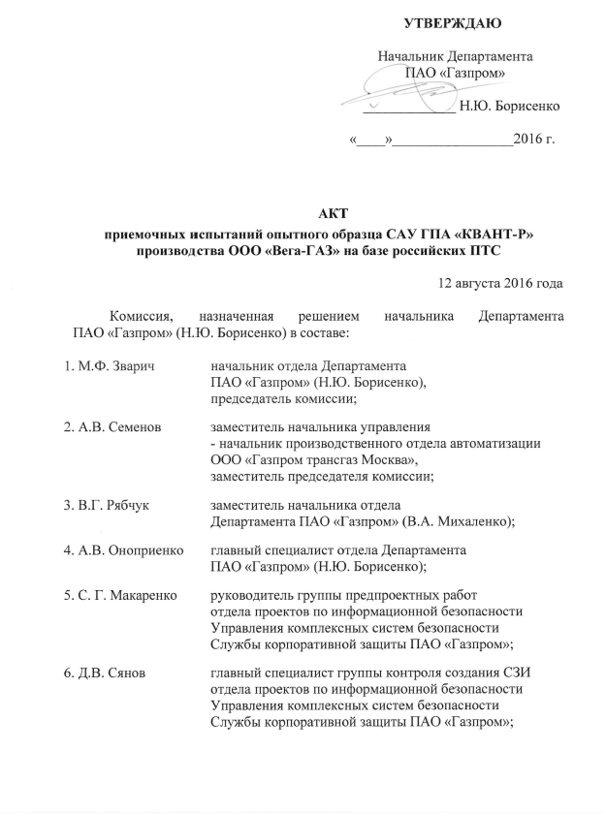


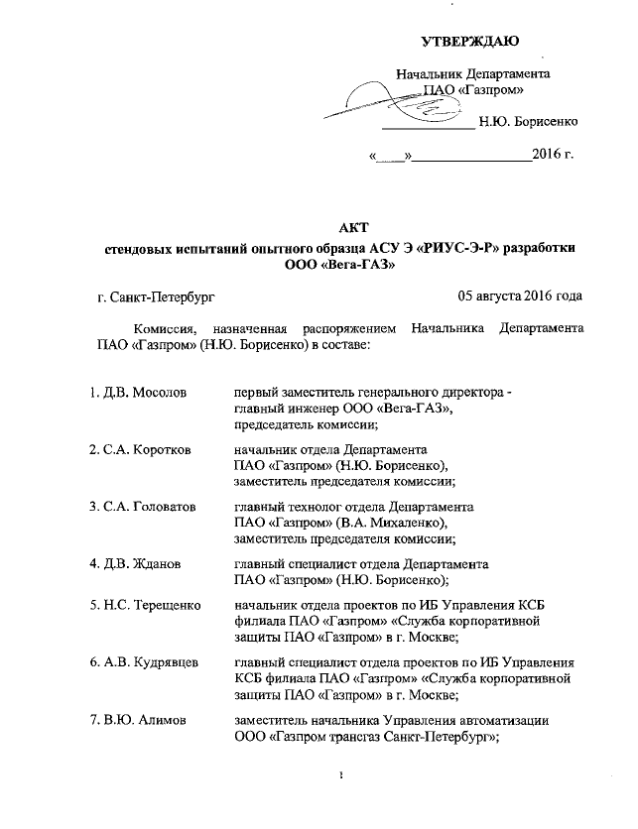
Системы автоматического управления разработки ООО «Вега-ГАЗ», реализованные на базе ПТС отечественного производства
Испытания в ПАО «Газпром»
В августе 2016 года успешно пройдены и завершены приёмочные испытания импортозамещающих САУ.
САУ ГПА «КВАНТ-Р», АСУ ТП КЦ «РИУС-Р», СПА и КЗ «ПК ВЕГА-Р» и АСУ Э «РИУС-Э-Р» рекомендованы к применению на объектах ПАО «Газпром».

Slide 9
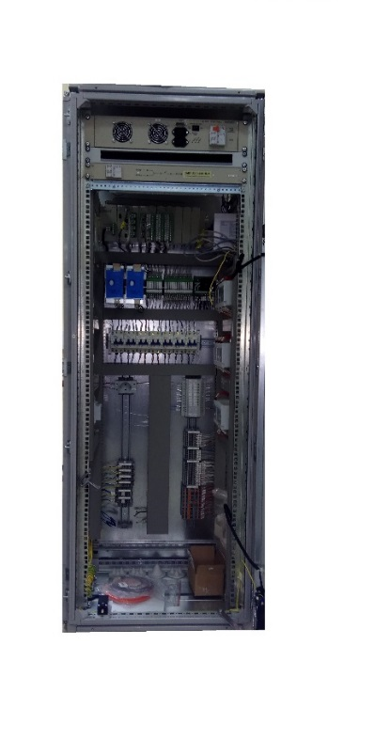
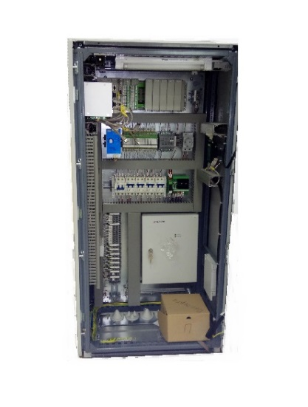
АСУ Э «РИУС-Э-Р»
АСУ Э «РИУС-Э-Р» производства ООО «Вега-ГАЗ» построена на программно - технической платформе ФГУП ЭЗАН и включает в себя:
- Программируемый логический контроллер «СОНЕТ»;
- Программное обеспечение СКАДА «Соната».
Функционально АСУ Э «РИУС Э-Р» состоит из:
1. Подсистемы АСУ электроснабжения (АСУ ЭС);
2. Подсистемы ТВС (САУ ТВС);
3. Подсистемы единого времени (СЕВ).
АСУ Э «РИУС-Э-Р» КС «Северная» Северного ЛПУ МГ
ООО «Газпром трансгаз Санкт-Петербург»

Slide 10
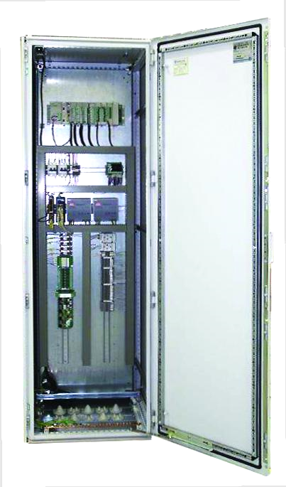
АСУ Э «РИУС-Э-Р»
Отличительные особенности:
поддерживаемые протоколы обмена данными - OPC, МЭК 60870-5-104, Modbus TCP/IP, Modbus RTU, SPA Bus; в разработке МЭК 61850;
использование программно-технических средств отечественного производства (ПО СКАДА «Соната» и ПЛК «Сонет»);
обеспечение выполнения требований СТО 2-1.15-878-2014 (Основные положения по автоматизации объектов энергетики);
оптимизированное под реализацию функций АСУ Э программное обеспечение СКАДА «Соната»;
обеспечение функционирования ПТК с необходимым быстродействием и точностью привязки событий к государственной шкале единого времени;
реализация функций технического учёта энергоресурсов и предоставления информации в виде утверждённых в ПАО Газпром форм отчётности;
программное обеспечение в составе СКАДА «Соната» разработки ООО «Вега-ГАЗ» для реализации полнофункционального обмена с терминалами ЦРЗА SPAC 800 серии (ABB), Sepam (Schneider Electric) и БМРЗ (Механотроника).
10

Slide 11
АСУ ТП ЭСН «РИУС-ЭСН-Р»
Типовая структурная схема АСУ ТП ЭСН «РИУС-ЭСН-Р»:
Состав оборудования АСУ ТП ЭСН
Шкаф режимного управления (САУ РУ на схеме, ШРГЧМ) -1шт
(Контроллер Сонет с резервированием, автосинхронизатор АС-3М, синхроноскоп, многофункциональный прибор типа ЩМ96, 15” панель МПУ)
Шкаф УСО-4 -1шт.
(Контроллер Сонет с резервированием)
Шкаф КМ (коммуникационный)
(Свичи управляемые (поддержка кольца), кроссы оптические)
Шкаф сервера ТЧ (шкаф серверный)
Пульт управления (4 АРМа 6 мониторов, принтер)
Шкаф САУ Т (ПЛК Сонет резервированный)
11

Slide 12
АСУ ТП ЭСН «РИУС-ЭСН-Р»
Основные функции
АСУ ТП ЭСН «РИУС-ЭСН-Р»:
Управление режимами работы ЭСН – «Автономная работа», «Параллельная работа с энергосистемой», «Параллельная работа с другими ЭСН без энергосистемы»;
Поддержание частоты и напряжения на шинах электростанции;
Управление работой энергоблоков – запуск, останов, защита (аварийный сброс нагрузки), регулирование частоты и напряжения генератора;
Распределение уровня выдаваемой активной и реактивной мощности между энергоблоками.
Дистанционное управление вводными, генераторными и секционными выключателями;
Дистанционное управление РПН блочных трансформаторов;
Управление системой общестанционной синхронизации (выбор режима синхронизации, выбор синхронизируемых сетей, команды на подключение цепей управления частотой и напряжением энергоблоков).
12

Slide 13
АСУ ТП ЭСН «РИУС-ЭСН-Р»
АСУ ТП ЭСН представляет собой интегрированную систему управления, построенной на базе ПЛК «Сонет» и СКАДА «Соната» (разработки ФГУП «ЭЗАН» г. Черноголовка.) и предназначенную для надежного процесса производства, передачи и распределения электроэнергии надлежащего качества в заданных объемах, а так же для решения задач оперативного управления.
Реализуемые проекты
АСУ ТП ЭСН Ковыктинского ГКМ Газпром добыча Иркутск
АСУ ТП ЭСН Заполярного НГКМ ООО Газпром добыча Ямбург
Срок реализации 2018 г.
13

Slide 14
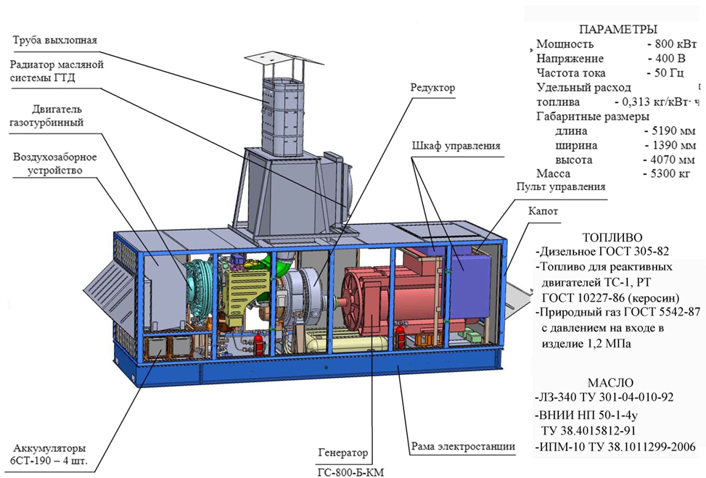
САУ ГТЭС «МИГ»
14

Slide 15
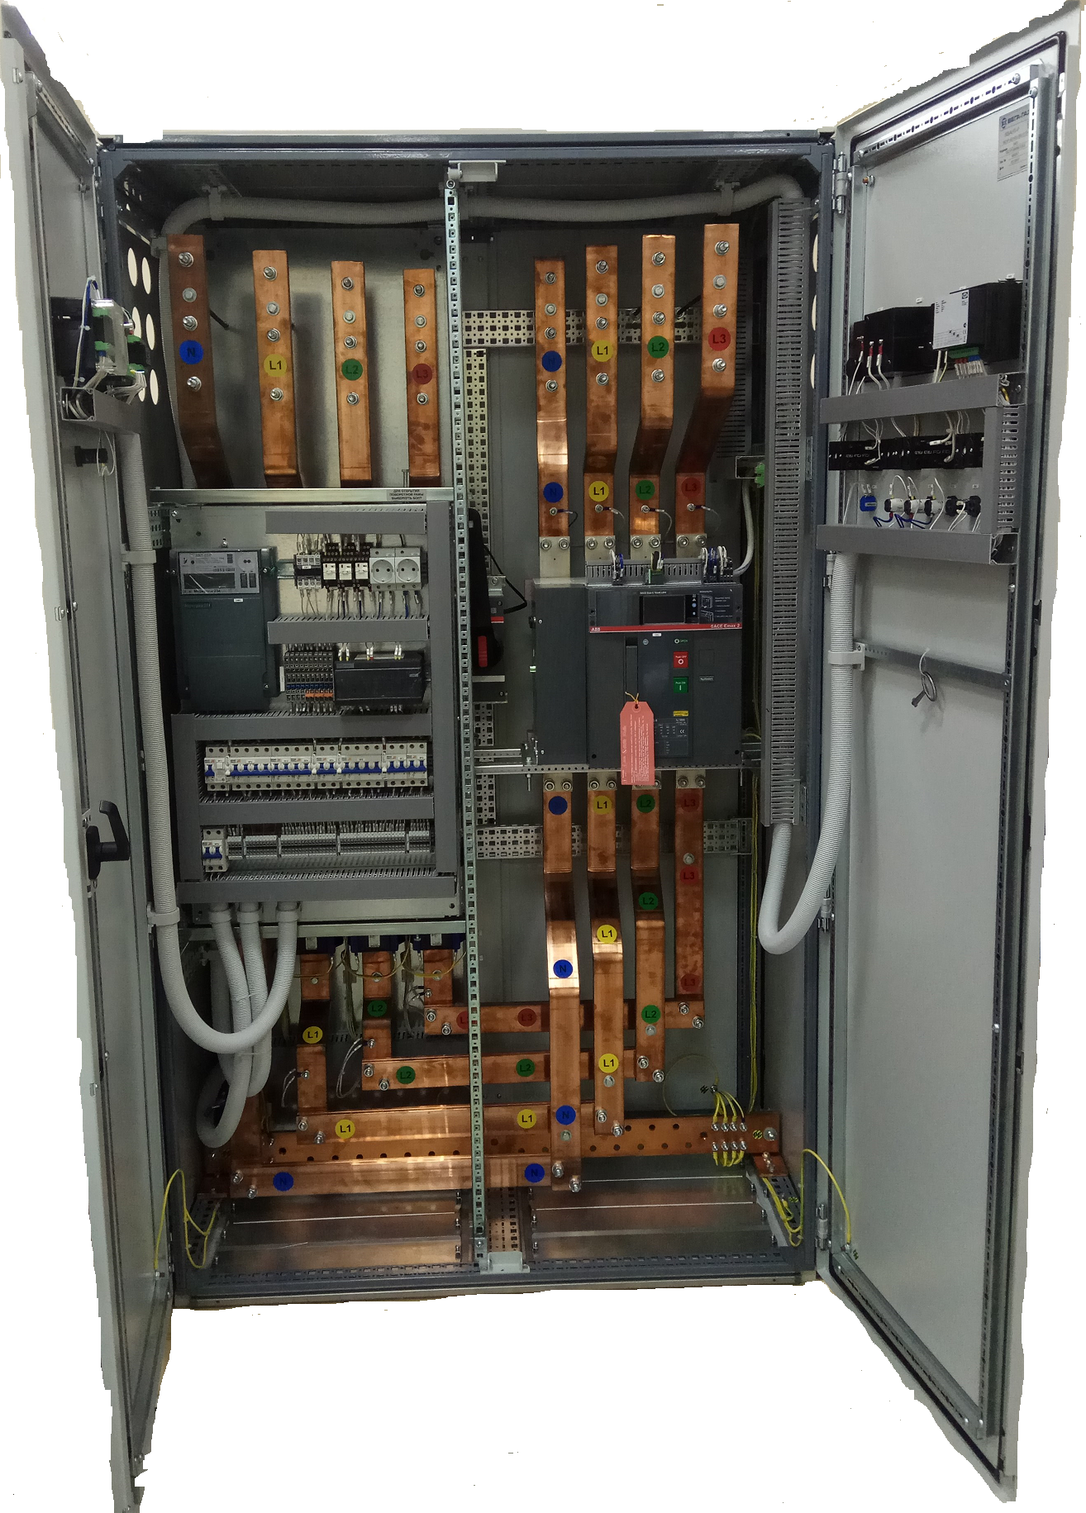
Типовая структурная схема САУ ГТЭС «МИГ»
15

Slide 16
САУ ГТЭС «МИГ»
Отличительные особенности:
реализация разработки в рамках поручения Правительства Российской Федерации;
применение ГТУ производства ОАО «Калужский двигатель», используемого в оборонной промышленности, для управления ГДУ в САУ реализованы алгоритмы двухтопливной подачи (газ/жидкое топливо);
исполнение установки возможно как в мобильном так в стационарном варианте, в связи с чем САУ выполнено в минимальных габаритных размерах;
САУ выполнено на российской элементной базе с применением ПЛК «Сонет» и СКАДА «Соната»;
алгоритмы реализованные в САУ позволяют управлять как одноагрегатной ГТЭС так и группой ГТЭС для обеспечения необходимой мощности.
16

Slide 17
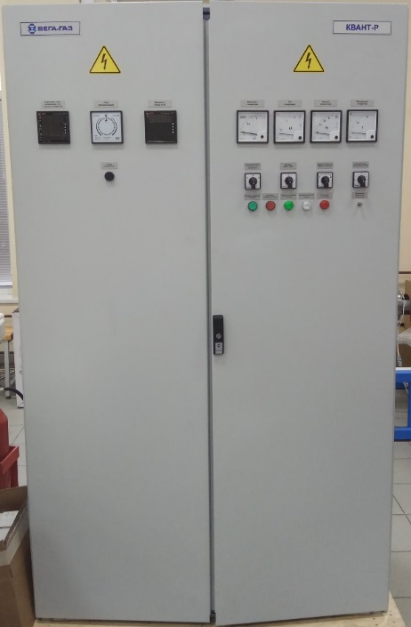
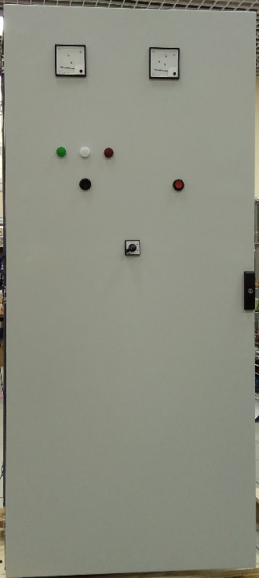
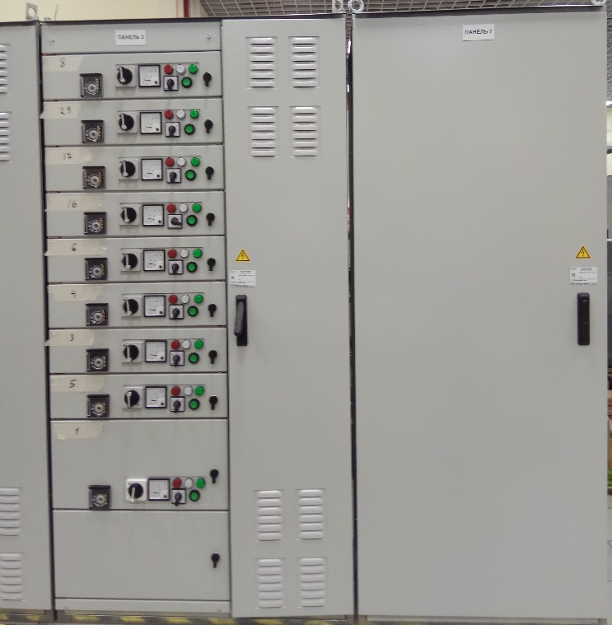
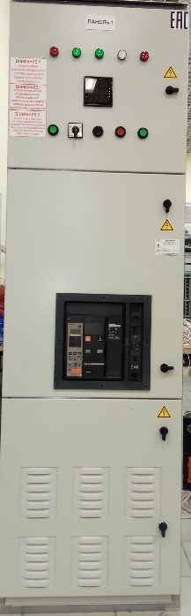
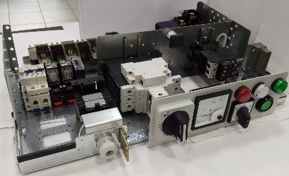
НКУ ВЕГА-ГАЗ
ООО «Вега-ГАЗ» разрабатывает и изготавливает различные типы НКУ
НКУ ГПА
Ячейка
НКУ ГТЭС
17

Slide 18
НКУ ВЕГА-ГАЗ
НКУ предназначены для приема, преобразования, распределения и учета электроэнергии собственных нужд переменного и постоянного тока в сетях напряжением до 1000 В, а также для бесперебойного питания оперативных цепей управления, защиты, автоматики и сигнализации.
Основные особенности:
НКУ полностью построены на отечественной элементной базе;
Разработана полная линейка НКУ, предназначенных для нужд ГПА и ГТЭС;
УСО, входящие в состав НКУ обеспечиваю полную совместимость с системами верхнего уровня управления по любым стандартным протоколам.

Slide 19
Типовая структурная схема САУ ГРС
САУ ГРС в составе:
шкаф управления ;
панель оператора ГРС
шкаф бесперебойного питания (ШБП);
удалённый пост контроля и сигнализации ГРС ;
АРМ оператора ГРС;
удалённый пост контроля и сигнализации ГРС;
комплект для доработки СЛТМ Магистраль-2.
19

Slide 20
САУ ГРС
САУ ГРС , выполненная на базе ПЛК «Сонет» и СКАДА «Соната», предназначена для непрерывного автоматического контроля технологических параметров, реализации функций защиты, дистанционного и автоматического управления основным и вспомогательным оборудованием ГРС, обеспечивающим подачу газа потребителям в необходимом количестве с заданными параметрами.
САУ ГРС предусматривает интеграцию в автоматизированную систему управления технологическими процессами газотранспортного предприятия с обеспечением информационного взаимодействия с диспетчерским пунктом.
САУ ГРС предусматривает интеграцию во все существующие системы телемеханики.
Работоспособность САУ ГРС при отсутствии внешнего питания до 3-х суток.
Внедрение опытного образца в ООО «Газпром трансгаз Ухта» в 2017 г.
20

Slide 21
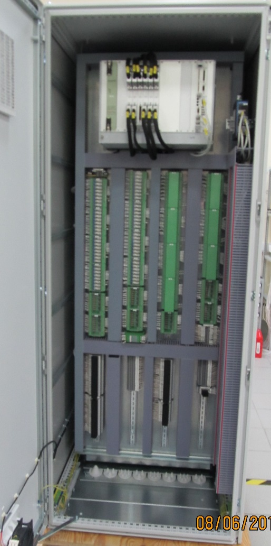
КМЧ ВЕГА-ГАЗ
КМЧ применяется в целях восстановления ресурса САУ ГПА и увеличения надежности с сохранением функциональных возможностей САУ ГПА по управлению, регулированию, контролю и защите ГПА на всех режимах работы.
КМЧ выполняется на базе ПТС ФГУП «ЭЗАН» г. Черноголовка и ЗАО «МЦСТ» (процессор Эльбрус-2С+), c необходимым набором блоков, обеспечивающих преобразование стандартных входных и формирование стандартных выходных сигналов.
КМЧ изготавливается в различном конструктивном исполнении применительно к условиям объекта, как в существующих штатных шкафах, на панелях так и в блок-боксе.
КМЧ обеспечивают выполнение всех технических требований на САУ, нормативных документов и СТО
ПАО «Газпром».
21

Slide 22
КМЧ ВЕГА-ГАЗ
ООО «Вега-ГАЗ» разработало и согласовало КМЧ для проведения ремонта в 2017-2019 гг. на все типы ГПА, представленные в таблице:
№ |  | Тип ГПА | Тип эксплуатируемой САУ ГПА | Исполнение КМЧ
1 | ВСУР.421459.001 | ГТ-750-6М | Турбостарт-6Б | ВСУР.421459.001-01.XX
2 |  | ГТК-750-4 | Агат-1М | ВСУР.421459.001-02.XX
3 |  | ГТ-750-6А2 | Агат-1М | ВСУР.421459.001-03.XX
4 | ВСУР.421459.002 | ГТК-10-4 | МСКУ-СС-4510-01 | ВСУР.421459.002-01.XX
5 |  |  | СЦКУ "Конотоп" | ВСУР.421459.002-02.XX
6 |  |  | Агат-1М | ВСУР.421459.002-03.XX
7 |  |  | СЦКУ | ВСУР.421459.002-04.XX
8 |  |  | Шт. ГТК-10-4 | ВСУР.421459.002-05.XX
9 |  |  | А705-15-03 | ВСУР.421459.002-06.XX
10 |  | ГТК-10М | Алгостар 04.03-05 | ВСУР.421459.002-07.XX
11 | ВСУР.421459.003 | ГТН-25/76 | А705-15-01М | ВСУР.421459.003-01.ХХ
12 | ВСУР.421459.004 | 10ГКН | Декада, компрессор | ВСУР.421459.004-01.ХХ
13 |  | 10ГКНА | Декада, компрессор | ВСУР.421459.004-02.ХХ
14 |  | 10 ГКНА-25/55 | Компрессор-3 | ВСУР.421459.004-03.ХХ
15 |  | 10 ГКН 55/125 | Декада, компрессор | ВСУР.421459.004-04.ХХ
16 |  | 10ГКН-1-5 | Декада, компрессор | ВСУР.421459.004-05.ХХ
17 |  | 10ГКНАМ 40-150 | Декада, компрессор | ВСУР.421459.004-06.ХХ
18 |  | 10ГКНАМ 55/125 | Декада, компрессор | ВСУР.421459.004-07.ХХ
19 |  | МК-8 | Декада | ВСУР.421459.004-08.ХХ
20 |  | МК-8М | Декада | ВСУР.421459.004-09.ХХ
21 | ВСУР.421459.005 | ГПА-Ц-6,3 | А705-15-06 | ВСУР.421459.005-01.ХХ
22 |  |  | МСКУ-СГ S4 | ВСУР.421459.005-02.ХХ
23 |  |  | Алгостар 04.07.03-01 | ВСУР.421459.005-03.ХХ
24 |  |  | Шт.Сумы | ВСУР.421459.005-04.ХХ
25 |  |  | Шт. ГПА-Ц-6,3 релейная | ВСУР.421459.005-05.ХХ
26 | ВСУР.421459.006 | ГПА-Ц-16 | МСКУ-СС-4510-39 | ВСУР.421459.006-01.ХХ
27 |  |  | МСКУ-СГ S4 | ВСУР.421459.006-02.ХХ
28 |  |  | А705-15-09 | ВСУР.421459.006-03.ХХ
29 | ВСУР.421459.007 | ГПА 16 ДКС-04 | МСКУ-СС-4510 | ВСУР.421459.007-01.ХХ
30 |  | ГПА 16 ДКС-07 | МСКУ-СС-4510 | ВСУР.421459.007-02.ХХ
31 |  | ГПА-16ДКС-02 "Урал" | МСКУ-СС-4510-38 | ВСУР.421459.007-03.ХХ
№ |  | Тип ГПА | Тип эксплуатируемой САУ ГПА | Исполнение КМЧ
32 | ВСУР.421459.008 | ГПА-Ц16/18 | МСКУ-СГ S4 | ВСУР.421459.008-01.ХХ
33 |  |  | Алгостар 05.03-02 | ВСУР.421459.008-02.ХХ
34 | ВСУР.421459.009 | ГПА-16Р "Уфа" | Алгостар-05 | ВСУР.421459.009-01.ХХ
35 |  | ГПА-12Р "Урал" | МСКУ-СС-4510 | ВСУР.421459.009-02.ХХ
36 | ВСУР.421459.010 | ГПУ-10 | А705-15-08 | ВСУР.421459.010-01.ХХ
37 |  |  | Компас-2 | ВСУР.421459.010-02.ХХ
38 |  |  | МСКУ-СГ S4 | ВСУР.421459.010-03.ХХ
39 | ВСУР.421459.011 | ГПУ-16 | А705-15-08М | ВСУР.421459.011-01.ХХ
40 |  | ГПУ-16С | МСКУ-СГ S4 | ВСУР.421459.011-02.ХХ
41 | ВСУР.421459.012 | ГПА-Ц1-16С/85-1,5 | МСКУ-СГ S4 | ВСУР.421459.012-01.ХХ
42 | ВСУР.421459.014 | ГТ-6-750 | Агат-2М | ВСУР.421459.014-01.ХХ
43 |  |  | СЦКУ | ВСУР.421459.014-02.ХХ
44 |  | ГТН-6 | Агат-2М | ВСУР.421459.014-03.ХХ
45 | ВСУР.421459.016 | ГТН-16М1 | МСКУ-СГ S4 | ВСУР.421459.016-01.ХХ
46 |  | ГТН-16 | А705-15-02 | ВСУР.421459.016-02.ХХ
47 | ВСУР.421459.017 | ГПА-10ПХГ-01 Урал | Алгостар 04.03-02 | ВСУР.421459.017-01.ХХ
48 |  | ГПА-10ПХГ-01 Урал | Алгостар 05.03-11 | ВСУР.421459.017-02.ХХ
49 |  | ГПА-12-01 Урал | МСКУ-СС-4510-38 | ВСУР.421459.017-03.ХХ
50 |  | ГТК-12 УТГ Урал | МСКУ-СГ S4 | ВСУР.421459.017-04.ХХ
51 | ВСУР.421459.019 | ГПА-16МГ.90.04 | МСКУ-СС-4510-38 | ВСУР.421459.019-01.ХХ
52 | ВСУР.421459.020 | ГПА-16Р "Урал" | МСКУ-СС-4510 | ВСУР.421459.020-01.ХХ
53 |  | ГПА-16-01 Урал | МСКУ-СС-4510 | ВСУР.421459.020-02.ХХ
54 | ВСУР.421459.021 | ГТК-10И | Speedtronic Mark II | ВСУР.421459.021-01.ХХ
55 |  | ГТК-10И | Квант-6М | ВСУР.421459.021-02.ХХ
56 |  | ГТК-10И(Р) | Квант-6М | ВСУР.421459.021-03.ХХ
57 | ВСУР.421459.022 | ГТК-25АЕГ Р | Speedtronic М2 | ВСУР.421459.022-01.ХХ
58 | ВСУР.421459.023 | ГТНР-25ИР | Speedtronic М5 | ВСУР.421459.023-01.ХХ
59 | ВСУР.421459.024 | Коберра-182 | En-Tronic | ВСУР.421459.024-01.ХХ
60 | ВСУР.421459.025 | СТД-12500 | Электра-2-2 | ВСУР.421459.025-01.ХХ
61 | ВСУР.421459.026 | ГПА Wartsila-28SG | Wartsila | ВСУР.421459.026-01.ХХ
62 | ВСУР.421459.027 | Центавр Т-4700 | Turbotronic CTL 001 | ВСУР.421459.027-01.ХХ
63 | ВСУР.421459.028 | PGT-10 | SUVIMAC | ВСУР.421459.028-01.ХХ
64 | ВСУР.421459.029 | SGT 600B2 Балтика-25 | ABB-Siemens | ВСУР.421459.029-01.ХХ
22

Slide 23
Структурная схема АСУ ТП КЦ с реализацией функций ДКО

Slide 24
САУ ГПА «КВАНТ-Р» и АСУ ТП КЦ «РИУС-Р» с функциями диагностики компрессорного оборудования (ДКО)
Снижение затрат при реализации проектных решений по диагностике компрессорного оборудования
Проведение технического обслуживания оборудования компрессорного цеха по фактическому состоянию, а также оптимизация сроков проведения ремонтных работ
Исключение выделенной автоматизированной системы диагностики оборудования (далее - АСДО) в составе проектов
Реализация функций АСДО в составе АСУ ТП КЦ
Сохранение функционала выделенной АСДО
Использование оборудования САУ ГПА «КВАНТ-Р» и АСУ ТП КЦ «РИУС-Р» для реализации функций АСДО
Применены алгоритмы диагностирования согласованные с заводами изготовителями технологического оборудования

Slide 25
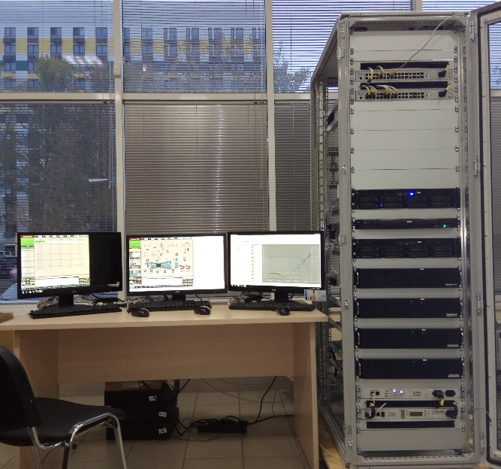
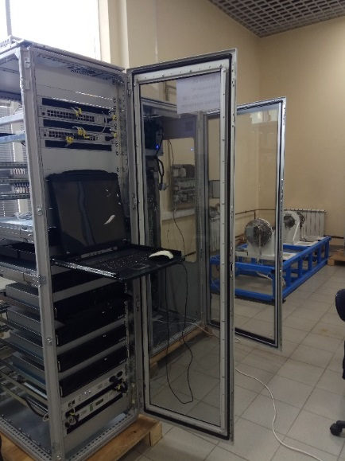
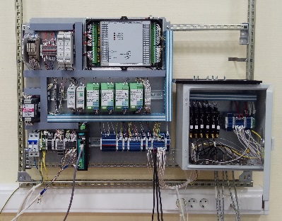
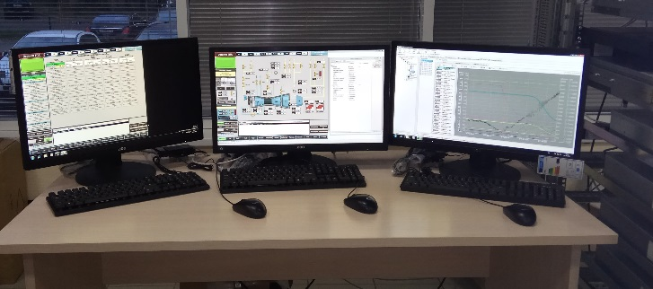
САУ ГПА «КВАНТ-Р» и АСУ ТП КЦ «РИУС-Р» с функциями диагностики компрессорного оборудования (ДКО)
Для проведения испытаний опытного образца определён объект внедрения – КС «Пермская» ООО «Газпром трансгаз Чайковский».
ООО «Вега-ГАЗ» собран дополнительный комплект для выполнения функций ДКО для дооснащения САУ ГПА «КВАНТ-Р» и АСУ ТП КЦ «РИУС-Р» КС «Пермская».
Планируемое проведение испытаний на объекте – конец 2017 г.

Slide 26
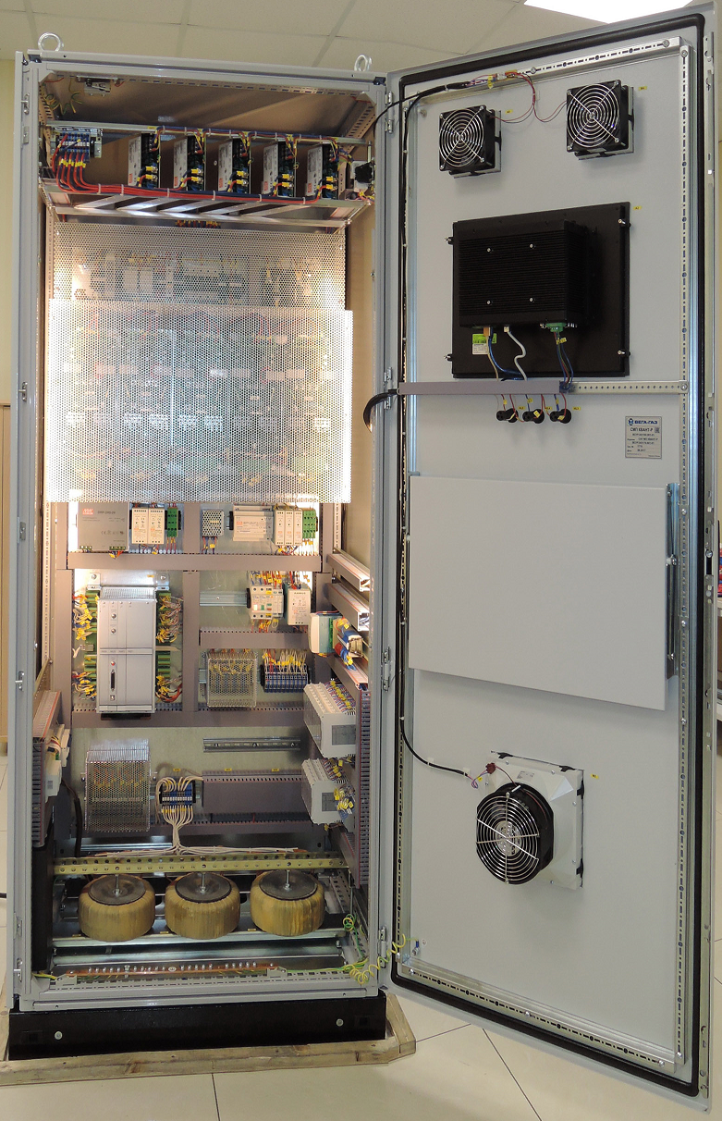
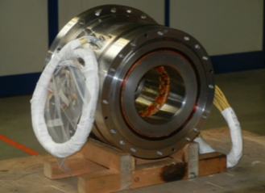
Система магнитного подвеса СМП КВАНТ-Р
на базе российских ПТС
ООО «Вега-ГАЗ» осуществляет проектирование, изготовление, монтаж, пуско-наладку систем магнитного подвеса роторов на российских комплектующих СМП КВАНТ-Р для машин вращательного типа, таких как центробежные компрессоры, турбодетандеры, центробежные и осевые насосы, газовые и паровые турбины, электрические машины
Назначением СМП КВАНТ-Р является обеспечение бесконтактного вращения ротора во всем диапазоне рабочих скоростей вращения за счет автоматического управления электромагнитными подшипниками. Применение СМП КВАНТ-Р возможно для роторов в составе ГПА на объектах ПАО «Газпром»
СМП КВАНТ-Р состоит из: комплекта магнитных подшипников (далее КМП) и аппаратуры управления магнитными подшипниками (далее АМП)
 | Собственная разработка | ОАО «Корпорация «ВНИИЭМ»
РМП | Внешний диаметр статора , мм Ø430 | Внешний диаметр статора, мм Ø475
 | Длина ротора, мм 120 | Длина ротора, мм 134
 | Нагрузочная способность на зону, Н 11700 | Нагрузочная способность на зону, Н 8000
ОМП | Внешний диаметр статора, мм Ø440 | Внешний диаметр статора, мм Ø440
 | Длина ротора, мм 30 | Длина ротора, мм 35
 | Нагрузочная способность на зону, Н 45300 | Нагрузочная способность на зону, мм 30700
Датчиковая система | Мостовая схема соединения Высокая чувствительность Высокая помехозащищенность | Полумостовая схема соединения

Slide 27
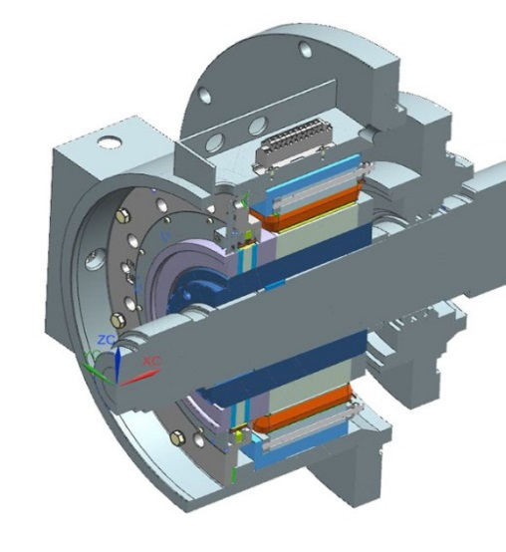
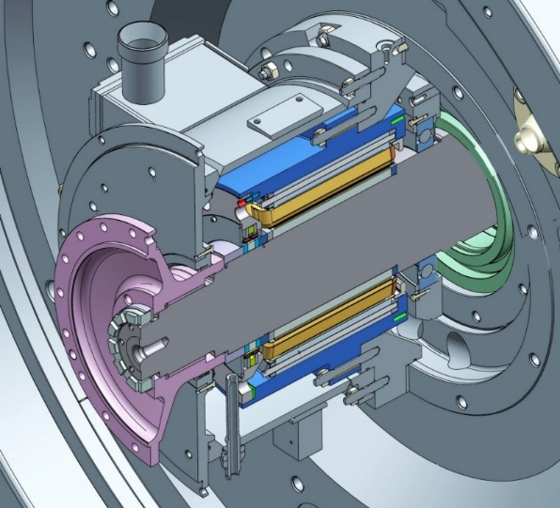
Варианты компоновки КМП
Стандартная для замены КМП ВНИИЭМ на компрессорах 16 МВт
Øвала/Øротора МП 240/298,8 мм
Мрот = 1273 кг
Fрад = 11700Н
Fосевая = 45300Н
f = 5300 об/мин
Специальная (съемные СГУ)
МП для компрессора 16 МВт
Øвала/Øротора МП 160/188,5 мм
Мрот = 1445 кг
Fрад = 11850Н
Fосевая = 50000Н
f = 5665 об/мин
Документы для приемочных испытаний на согласовании

Slide 28
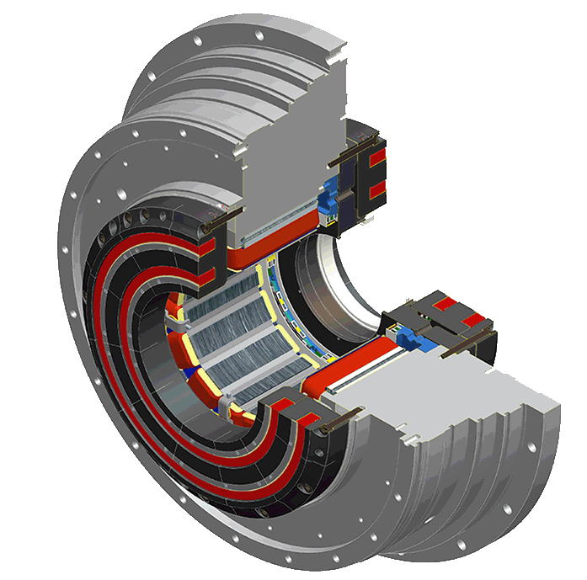
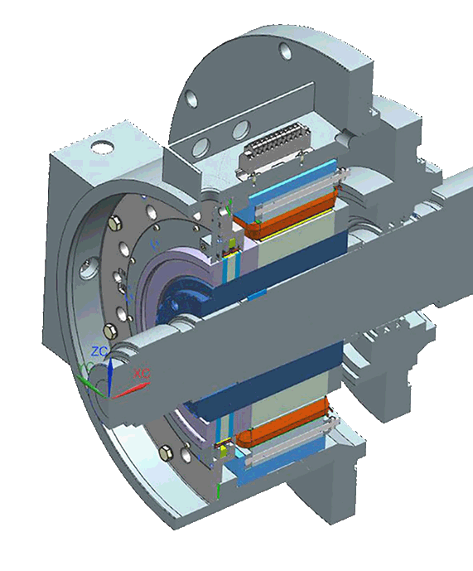
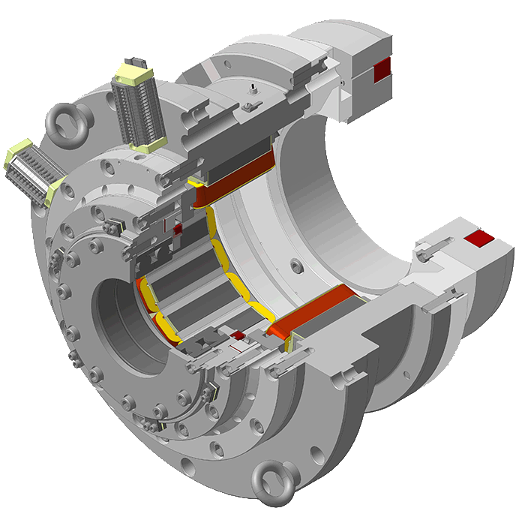
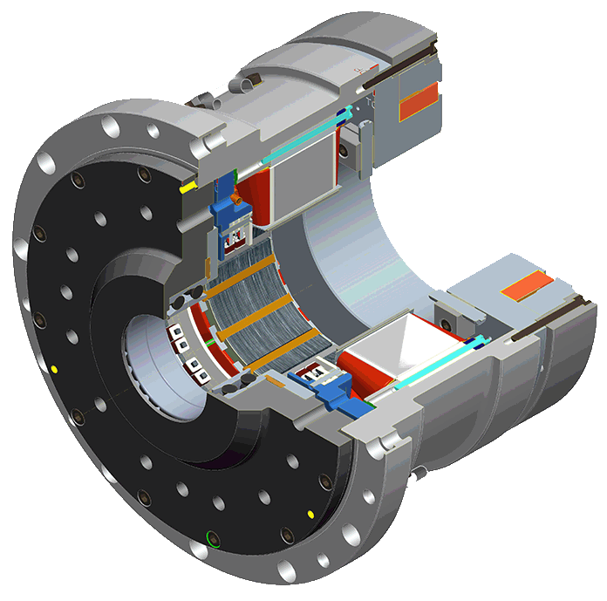
Типоразмерный ряд КМП
Разработан типоразмерный ряд магнитных подшипников, позволяющий сократить общее время разработки для новых проектов
Ротор 110 мм
Fрад = 300…2300Н
Ротор 150 мм
Fрад = 500…3000Н
Ротор 200 мм
Fрад = 3000…11850Н
Ротор 300 мм
Fрад = 5000…15000Н
Ротор 410 мм
Fрад = 15000…24000Н

Slide 29
Разработка операционной системы
В настоящий момент ООО «Вега-ГАЗ» совместно с ФГУП «ЭЗАН» и ООО «СВД Встраиваемые Системы» ведутся работы по доработке и тестированию на стенде ООО «Вега-ГАЗ» защищённой операционной системы реального времени (ЗОСРВ) «Нейтрино» (на базе ОС QNX 6.5) и использованию данной ЗОСРВ на АРМ и серверах автоматизированных систем производства ООО «Вега-ГАЗ» взамен ОС Windows.
ЗОСРВ «Нейтрино» сертифицирована МО РФ (сертификат МО РФ №1740 от 20.12.2011) и обеспечивает устойчивое функционирование в режиме реального времени, необходимый уровень информационной безопасности, высокую надёжность, а также оптимизирует вычислительную нагрузку технических средств.
29

Slide 30
Благодарю за внимание!
30

